Slide 1
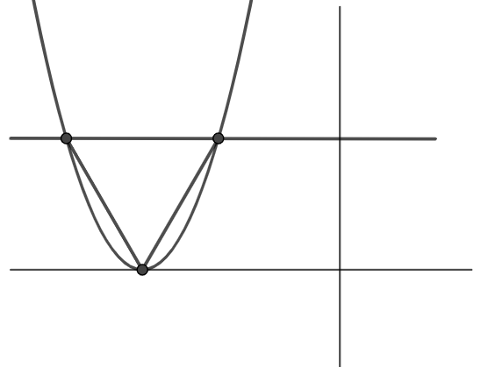
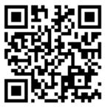
已知頂點求二次函數
如圖，坐標平面上有一頂點為 A 的拋物線，此拋物線與方程式 y = 2 的圖形交於 B、C 兩點，且 ΔABC 為正三角形。若 A 點坐標為 (–3, 0)，則此拋物線與 y 軸的交點坐標為何?
(A) (B) (C) (0, 9) (D) (0, 18) 【108 會考 第 26 題】
y
y = 2
B
C
x
A
O
線上講解
學生練習
二次函數圖形的頂點為 A(–2, 2) 且通過 B(–4, –2)、C(m, –7) 兩點，則 m = ?
(A) –5 (B) 2 或 –5 (C) 2 (D) 1 或 –5
解答： (D)

